Slide 1

VISTA小组答辩

Slide 2
小组成员
项目简介
页面展示
收获

Slide 3
VISTA小组成员
组长：贺艳霞
组员：黄静
刘丹
蒋碧玉
唐国珍

Slide 4
VISTA成员分工
贺艳霞
组长任务：负责部分界面代码设计与编写。
黄静
组员任务：负责部分界面代码设计与编写。
刘丹
组员任务：负责部分后台处理代码设计与编写。
蒋碧玉
组员任务：负责部分后台处理代码设计与编写。
唐国珍
组员任务：负责数据库的设计，以及答辩PPT的撰写。

Slide 5
VISTA邮箱项目作品简介
VISTA邮箱
VISTA邮箱具体实现：
VISTA邮箱具有我们常见的邮箱功能，登陆，注册，邮件收发管理，退出等。
邮箱的实现难点是页面设计的实现，用户体验感较差，草稿箱里恢复数据较为困难，最后的主要实现是通过标识值的更改实现的。

Slide 6
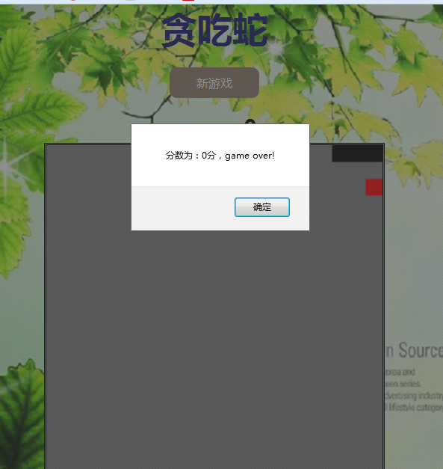
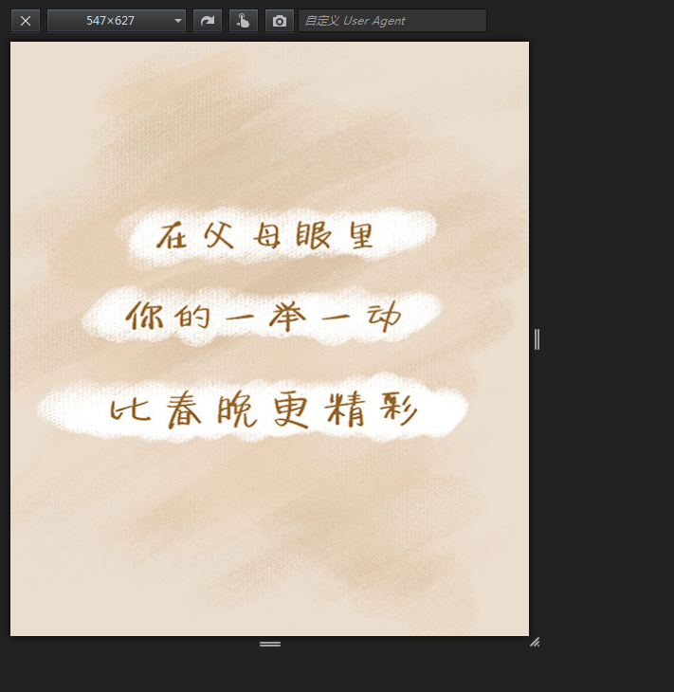
对对碰项目页面展示
贪吃蛇
微信场景页

Slide 7
项目总结
收获
通过本次培训，我们组各个成员都从中收获了很多，通过这两个个礼拜的培训，我们都从中了解了许多html5+js+css+php的知识，领悟了不少的代码编程思维。
团队协调
了解了如何进行团队开发与分工和团结协作。知道怎样分工能很好的利
用时间，虽然过程中遇到了不少难题，但都通过我们的不断探索与讨论，
难题都引刃而解。
总结
我们也看到了我自己身上的许多不足，也许有的东西暂时不能解决，但通过我们不断的努力不断的完善自己，我们相信难题始终都能化解。

Slide 8

THANK YOU !!

